Slide 1
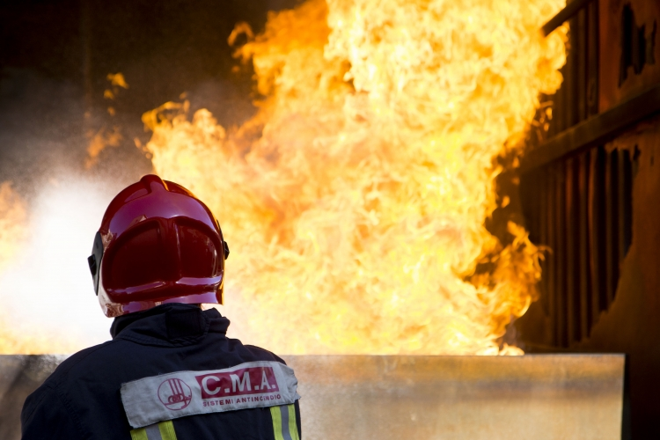

Slide 2
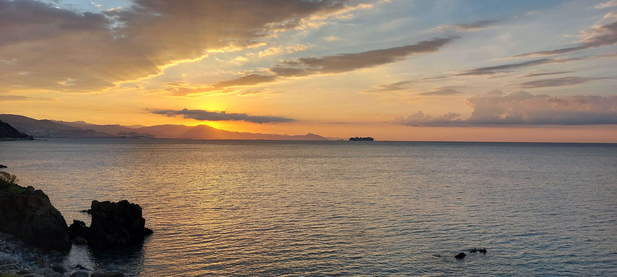
C.M.A. Sistemi Antincendio s.r.l. nasce a Breno (BS) nel 1982 e si occupa della commercializzazione e manutenzione di attrezzature ed impianti antincendio.
L’Azienda è altresì specializzata in corsi di formazione per addetti antincendio ed alle emergenze.
Dal 2004 C.M.A. è autorizzata dal Ministero delle Infrastrutture e dei Trasporti per l’erogazione dei corsi di formazione per il personale marittimo.
C.M.A. di recente è entrata a far parte del gruppo Sicura S.p.a., azienda leader nella fornitura di servizi, prodotti e sistemi per la gestione della sicurezza sul lavoro.

Slide 3
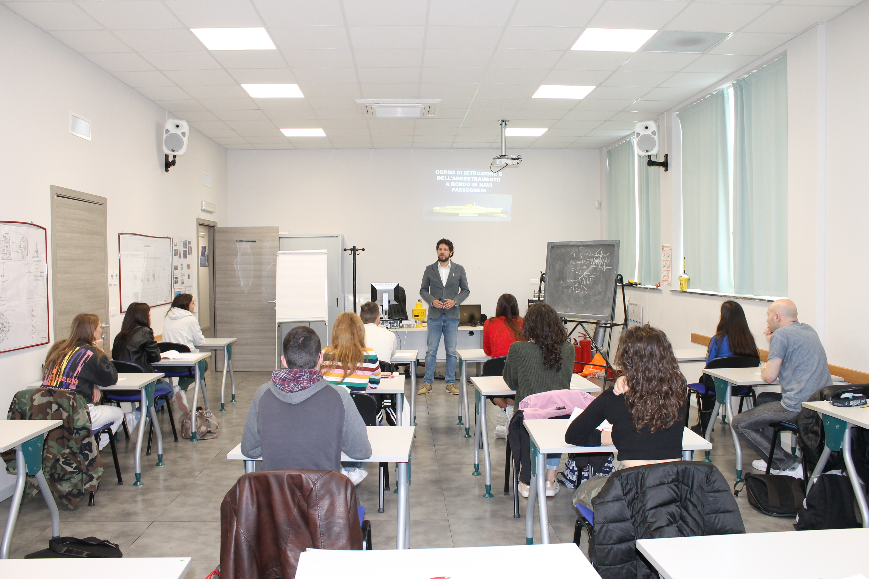
C.M.A. Genova è dislocata in 2 sedi a Genova Pra’ ed è composta da 14 dipendenti e da collaboratori qualificati per l’erogazione dei corsi marittimi e antincendio: Vigili del fuoco, Comandanti, Psicologi, Medici e istruttori certificati.
Grazie alla competenza e alla professionalità del personale C.M.A., l’azienda ha raggiunto obiettivi sempre crescenti e solo nell’ambito della formazione marittima, nel 2022 si contano più di 2.000 corsisti e più di 300 corsi di formazione.

Slide 4
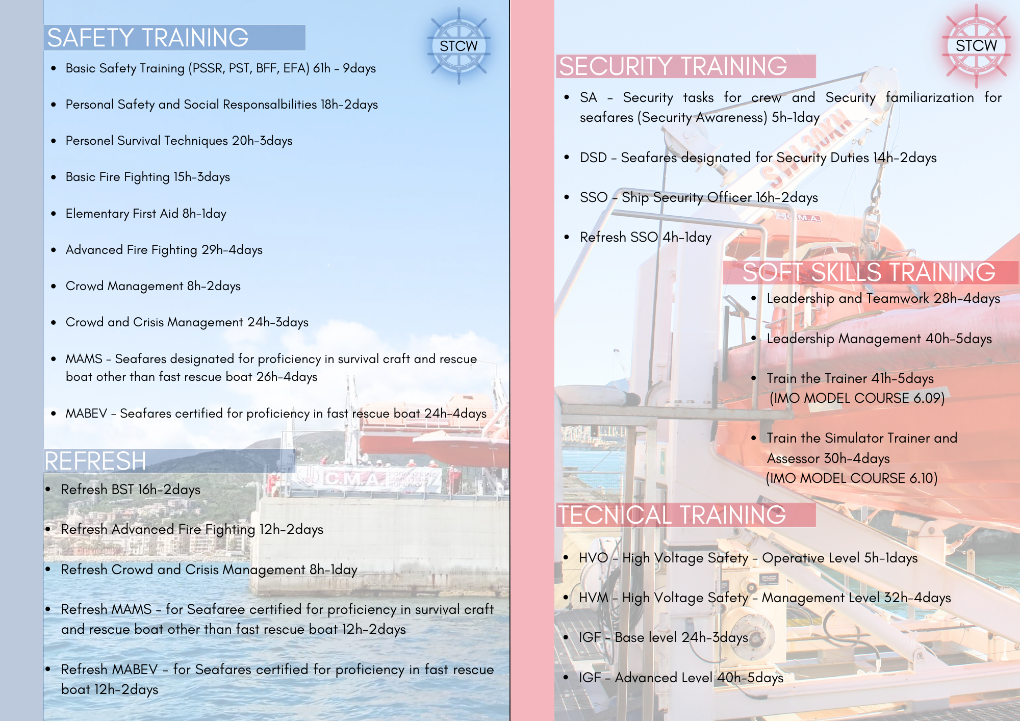

Slide 5
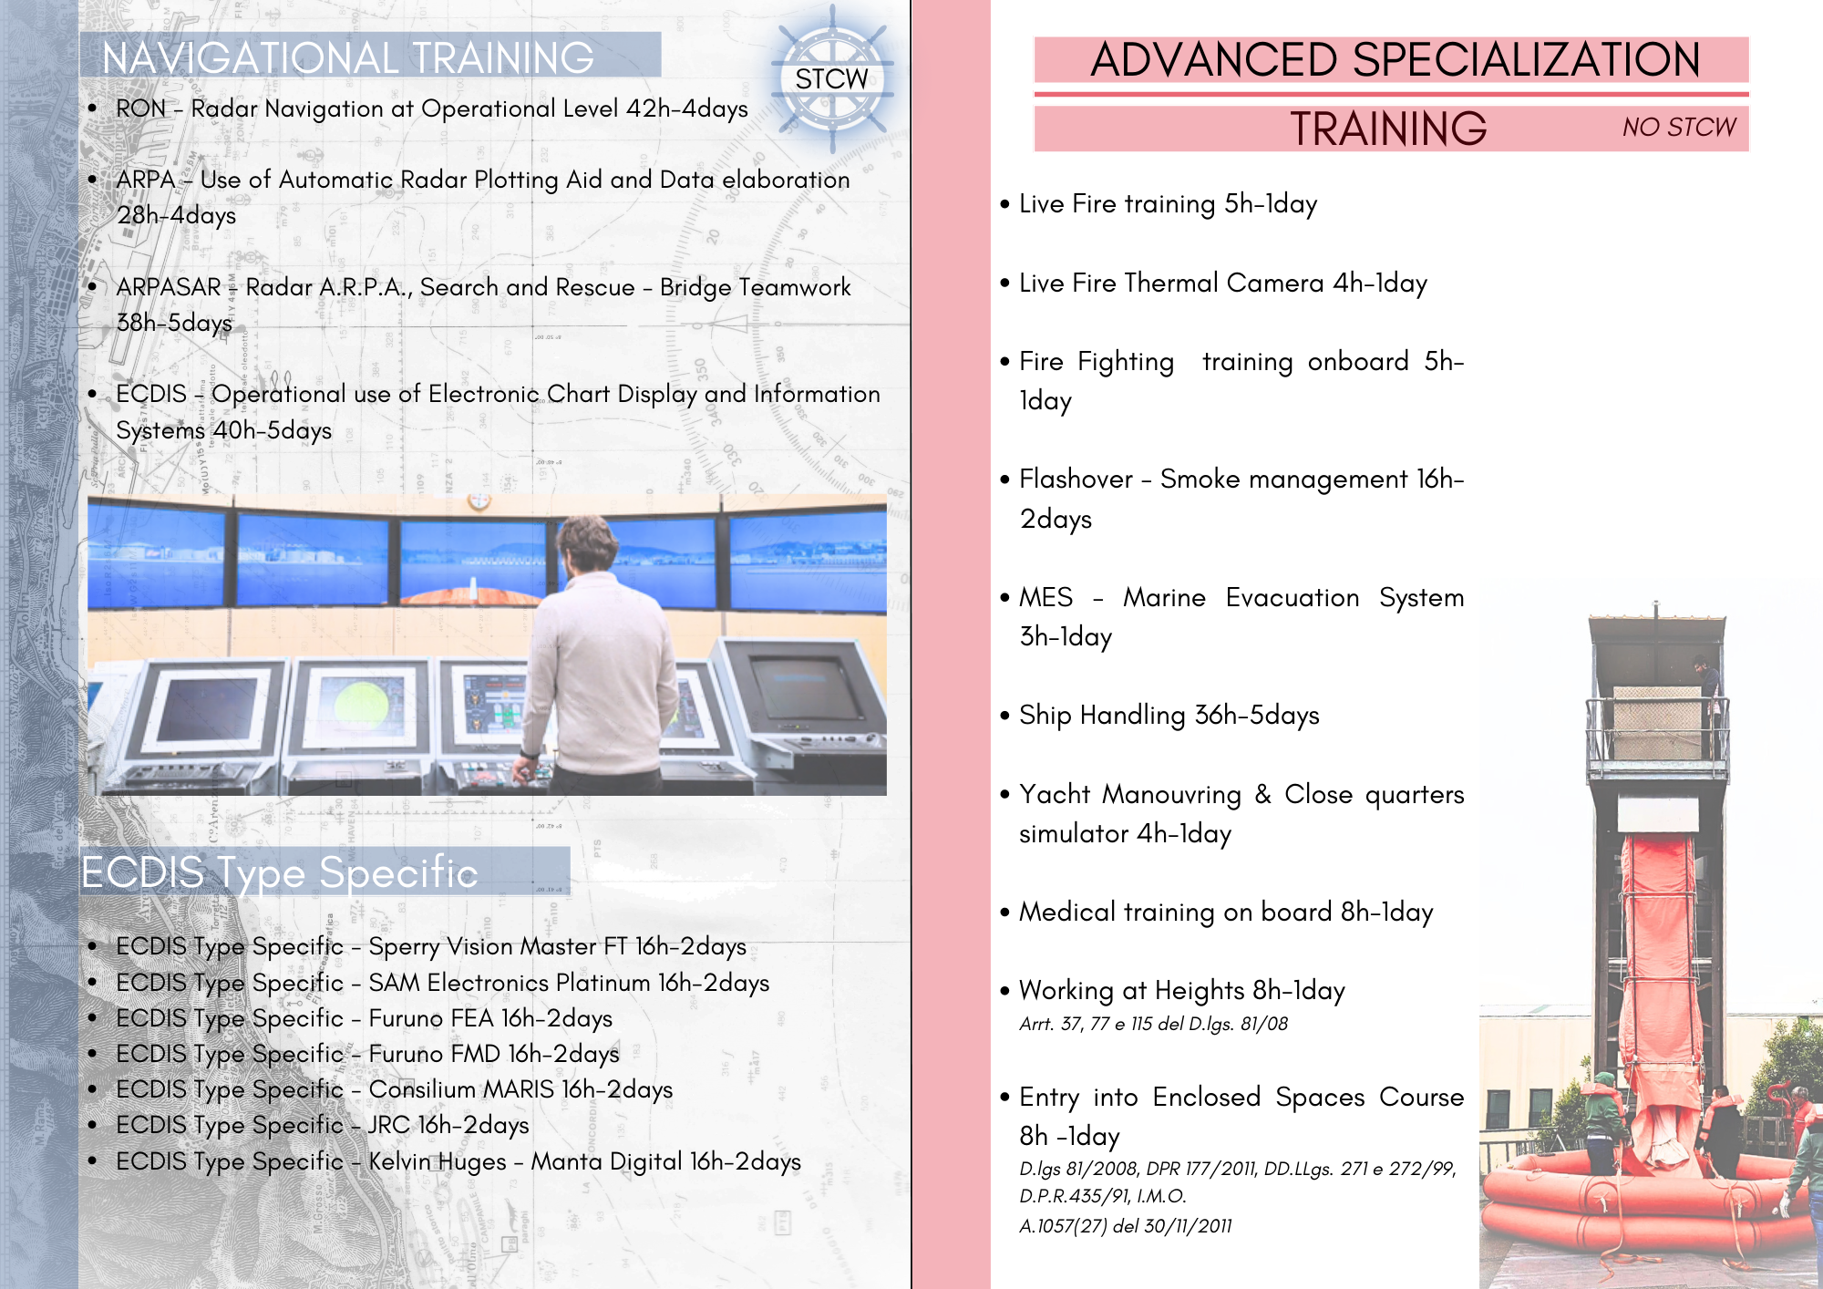

Slide 6
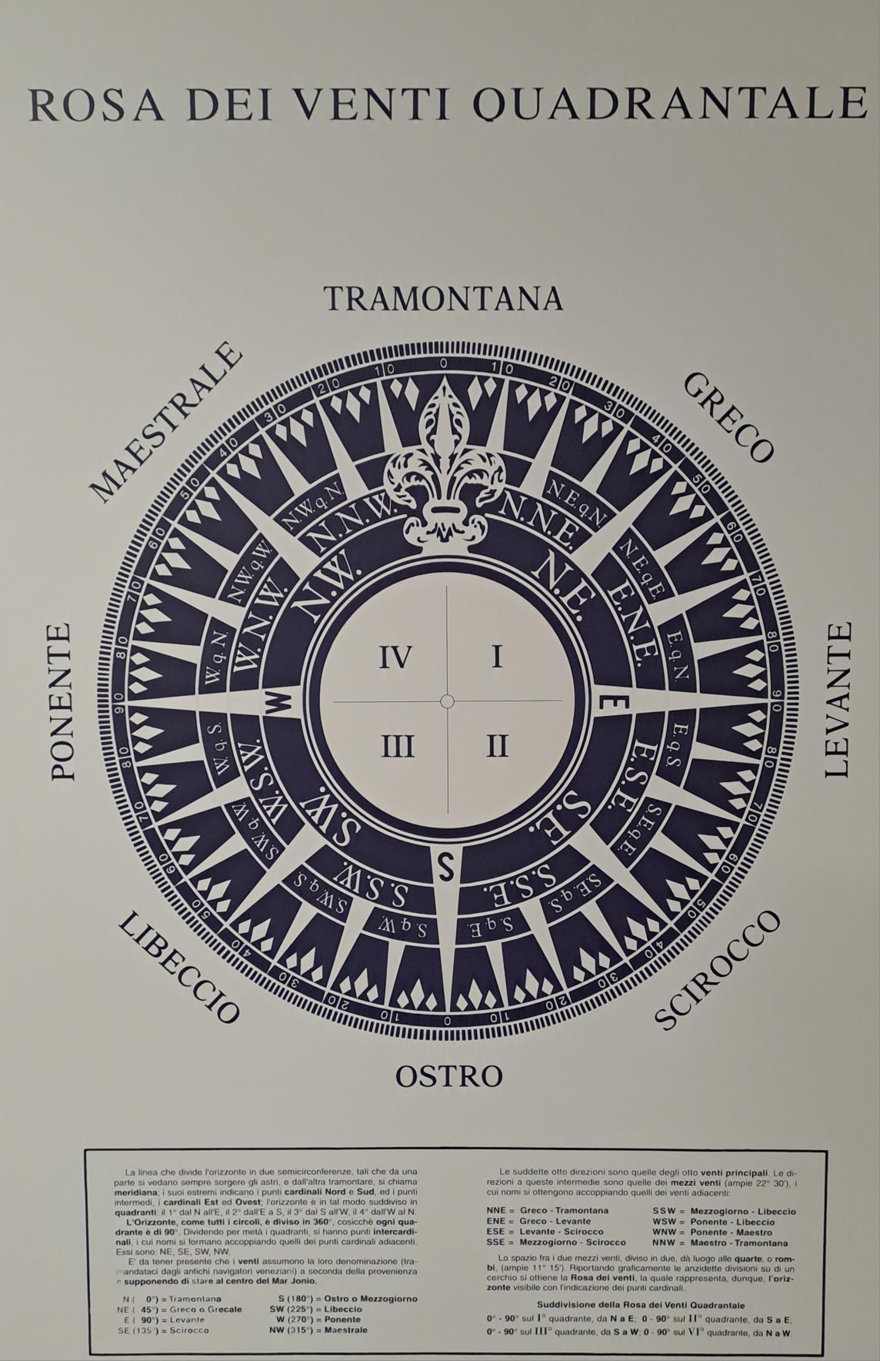
Grazie per l’attenzione

